Slide 2
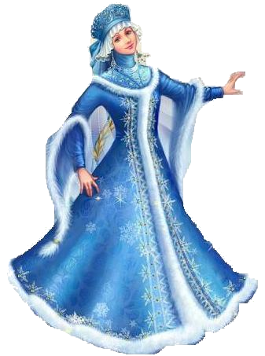
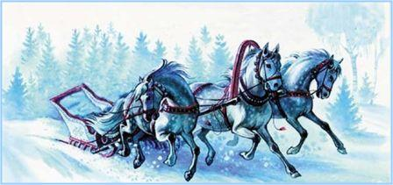
Зима.
Тройка, тройка прилетела,
Скакуны в той тройке белы.
А в санях сидит царица,
Белокоса, белолица.
Как махнула рукавом -
Всё покрылось серебром.

Slide 3
Имя
существительное

Slide 4
Минутка
чистописания

Slide 6
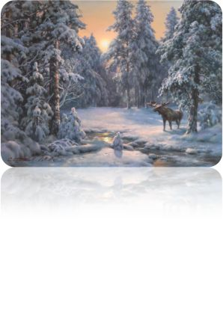

Slide 7
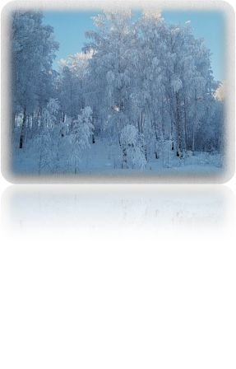

Slide 8
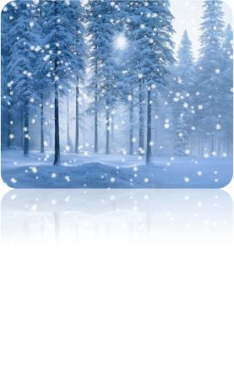

Slide 9
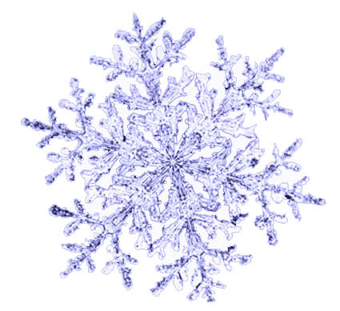

Slide 11
Метель, ледяное,
каток, снежный,
прокатимся, иней,
морозная, шуба,
горка, замёрз.

Slide 12
Имя существительное
называет предметы
Кто? Что?

Slide 13
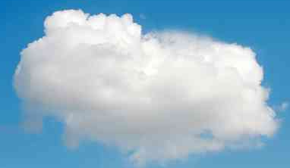

Slide 14
ж.р
м.р
с.р
Имя существительное
называет предметы
Кто? Что?

Slide 15
М.р. Ж.р. Ср.р.
Село солнце за село. На небе показалась луна. Хрипло залаял
цепной пёс. Тихо падали снежинки на крыши домов. Вдруг подул студёный ветер. Ударил мороз.

Slide 16
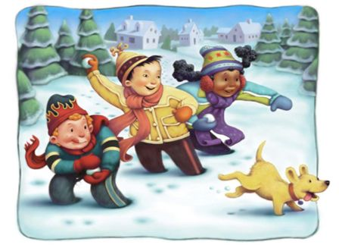
Физминутка

Slide 17
Найди ошибки!
На виду честного Люда
Трусит с горки ехать люда.
А у сани, а у сани
С горки сами мчатся Сани.

Slide 18
На виду честного люда
Трусит с горки ехать Люда.
А у Сани, а у Сани
С горки сами мчатся сани.

Slide 19
Нариц.
Собств.
ж.р
м.р
с.р
Имя существительное
называет предметы
Кто? Что?

Slide 20
Нариц.
Собств.
одуш.
неод.
ж.р
м.р
с.р
Имя существительное
называет предметы
Кто? Что?

Slide 21
Нариц.
Собств.
одуш.
ж.р
неод.
м.р
с.р
Имя существительное
называет предметы
Кто? Что?
Ед.ч.
Мн.ч.

Slide 22
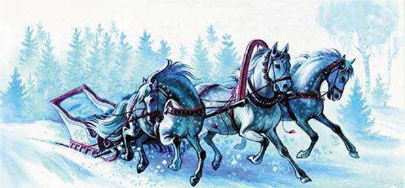

Slide 24
В презентации использованы
-фон и снеговичок из презентации Богаповой З.Ф.
http://pedsovet.su/load/238-1-0-4065;
-картинки с сайта http://www.google.ru/

